Slide 1


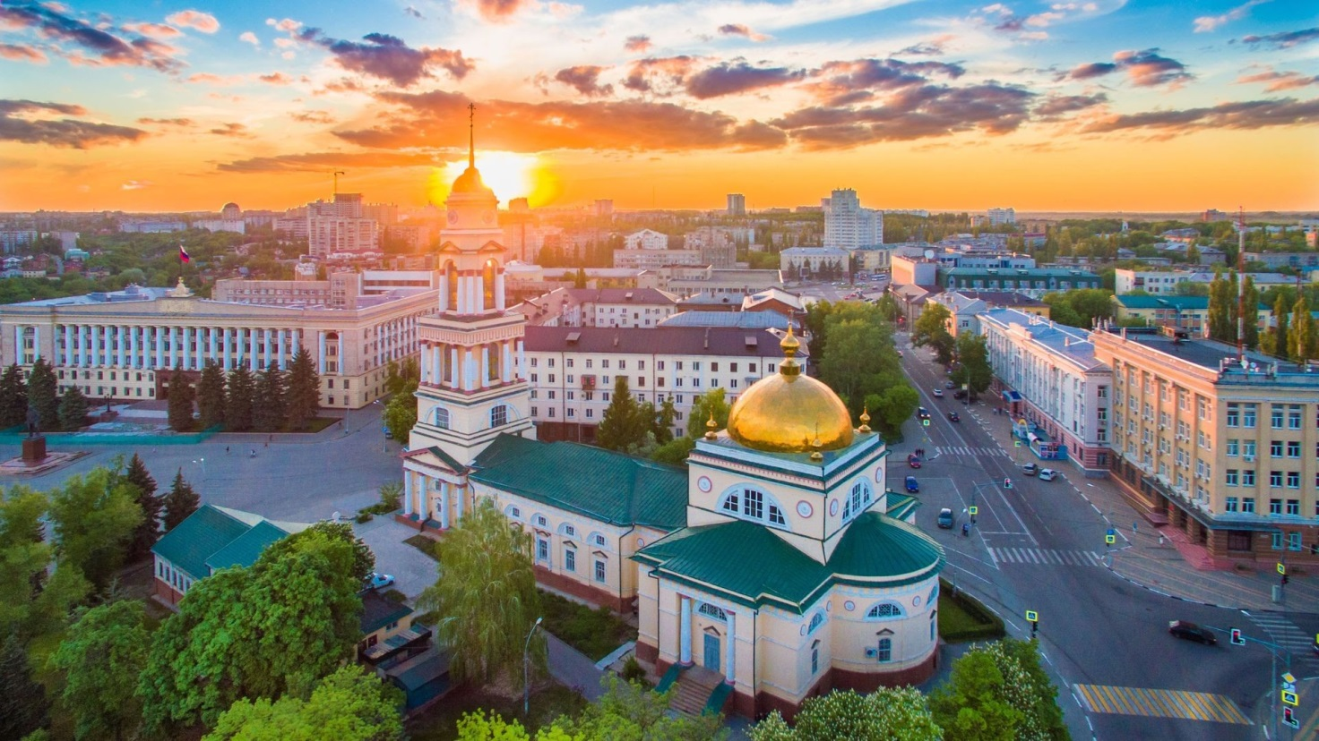
Департамент финансов администрации города Липецка
БЮДЖЕТ
города Липецка на 2021 год и плановый период 2022 и 2023 годов
ДЛЯ ГРАЖДАН
г. Липецк, 2021 год

Slide 2
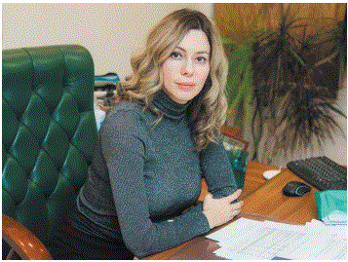
Бюджет для граждан
Бюджет 2021 года —
бюджет возможностей
Уважаемые жители города Липецка!
26 ноября депутаты Липецкого городского Совета депутатов на очередной сессии приняли бюджет города Липецка на 2021–2023 годы. Бюджет 2021 года по доходам спрогнозирован достаточно оптимистично, надеемся, что весенний локдаун не повторится.
Ключевой задачей для нас в условиях неопределённости экономической ситуации стало формирование на 2021-2023 годы сбалансированного бюджета, параметры которого обеспечат бесперебойную работу всех муниципальных учреждений и отраслей городского хозяйства и позволят продолжить активное участие города в реализации национальных проектов.
Бюджет 2021 года нельзя назвать бюджетом выживания. Думаю, это бюджет возможностей и того, насколько грамотно и эффективно мы распорядимся имеющимися ресурсами.
Из интервью председателя
департамента финансов Т.Ю. Григоровой
в газете «Первый номер»

Slide 3


Бюджет для граждан
БЮДЖЕТ ДЛЯ ГРАЖДАН
познакомит Вас с основными положениями Бюджета города Липецка на 2021 год и на плановый период
2022 и 2023 годов
Граждане – как налогоплательщики и как потребители муниципальных услуг – должны быть уверены в том, что передаваемые ими в распоряжение
государства средства используются прозрачно и эффективно, приносят конкретные результаты, как для общества в целом, так и для каждой семьи, для каждого человека.
Составление бюджета города основывается на:
Основных направлениях бюджетной и налоговой политики
Бюджетном прогнозе на долгосрочный период
Послании Президента Российской Федерации
Федеральному Собранию
Прогнозе социально-экономического развития
города
Муниципальных программах города
Липецка

Slide 4
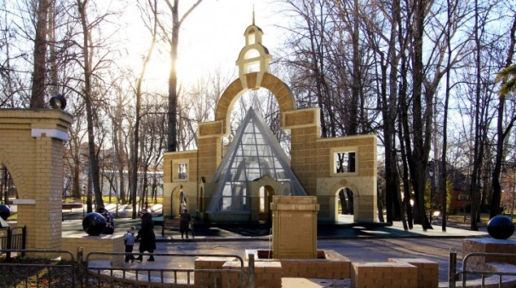

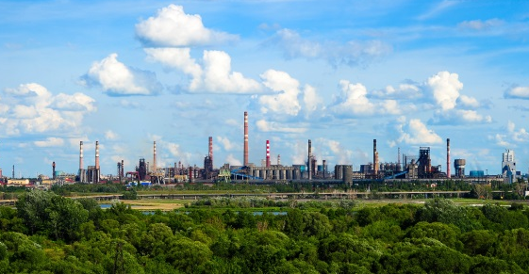
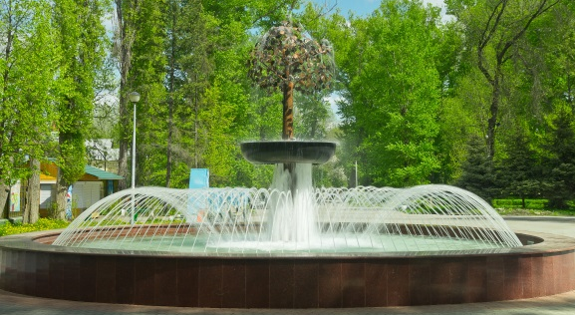
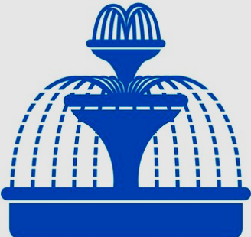
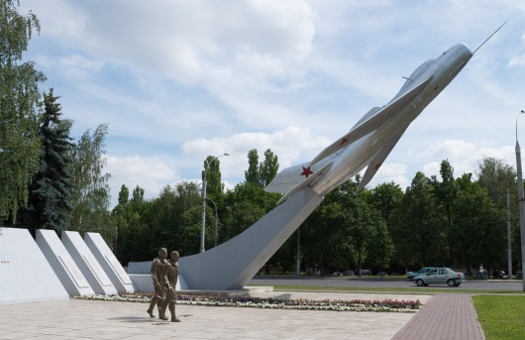
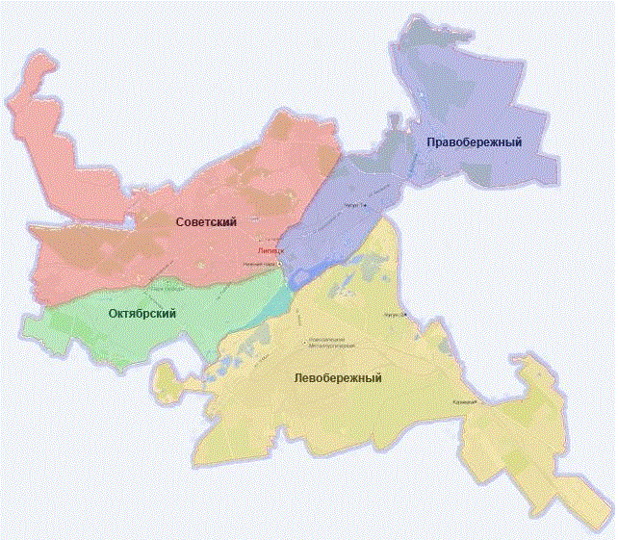
Бюджет для граждан
Липецк – административный центр Липецкой области
…город курорт
…город металлургов
…город фонтанов
…город летчиков
Численность населения
города Липецка
на 01.01.2020
508,6
тыс. человек
Плотность населения
чел./км
2
Липецк
1 540,4
Площадь территории
330,15
км
2

Slide 5
Бюджет для граждан
Отдельные показатели прогноза
социально-экономического развития города Липецка
Численность постоянного населения, тыс.чел.
Объем инвестиций в основной капитал, млрд.руб.
Среднемесячная заработная плата,
тыс.руб.
Оборот розничной торговли,
млрд. руб.
Ввод жилья,
тыс. кв.м.
Объем отгруженных товаров собственного производства, млрд. руб.

Slide 6
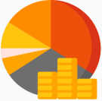
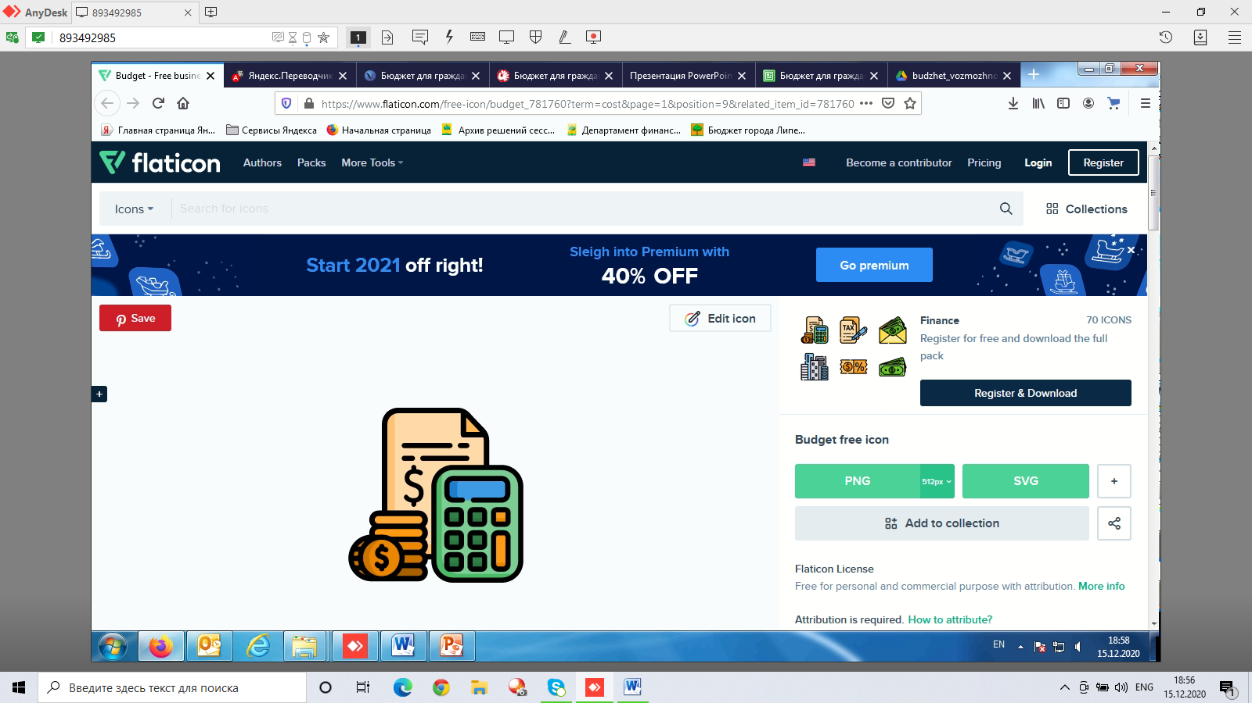
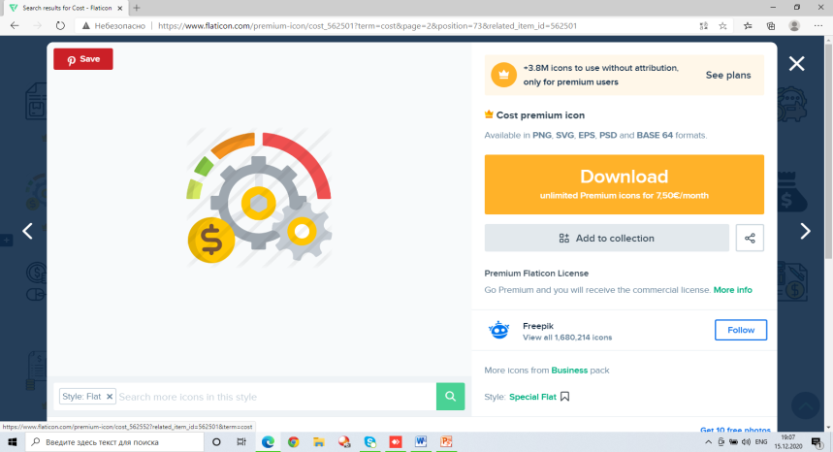


Бюджет для граждан
Основные направления бюджетной
политики города Липецка на 2021-2023 годы
Продолжение реализации комплекса мер, направленных на увеличение доходной части бюджета города
Обеспечение эффективного расходования средств с учетом приоритетных направлений их использования
Основные направления бюджетной политики
Привлечение средств из вышестоящих бюджетов на выполнение собственных расходных полномочий,
в том числе в рамках участия в Национальных проектах
Поддержание умеренной долговой нагрузки на бюджет города
Совершенствование механизмов
внутреннего финансового контроля

Slide 7
Бюджет для граждан
Бюджетная система Российской федерации
ФЕДЕРАЛЬНЫЙ
БЮДЖЕТ
РЕГИОНАЛЬНЫЙ
УРОВЕНЬ
МУНИЦИПАЛЬНЫЙ
УРОВЕНЬ
  ФЕДЕРАЛЬНЫЙ БЮДЖЕТ;
  БЮДЖЕТЫ ГОСУДАРСТВЕННЫХ ВНЕБЮДЖЕТНЫХ ФОНДОВ РОССИЙСКОЙ ФЕДЕРАЦИИ (ПФР, ФСС И ФОМС)
  БЮДЖЕТЫ СУБЪЕКТОВ РОССИЙСКОЙ ФЕДЕРАЦИИ;
  БЮДЖЕТЫ ТЕРРИТОРИАЛЬНЫХ ВНЕБЮДЖЕТНЫХ ФОНДОВ РОССИЙСКОЙ ФЕДЕРАЦИИ (ТПФР, ТФСС И ТФОМС)
  БЮДЖЕТЫ МУНИЦИПАЛЬНЫХ РАЙОНОВ;
  БЮДЖЕТЫ ПОСЕЛЕНИЙ;
  БЮДЖЕТЫ ГОРОДСКИХ
  ОКРУГОВ
БЮДЖЕТ ГОРОДА ЛИПЕЦКА
является бюджетом муниципального уровня
Основные этапы бюджетного процесса города Липецка
Бюджетный процесс – деятельность по подготовке проекта бюджета, утверждению и исполнению бюджета, контролю за исполнением, осуществлению бюджетного учета, составлению, внешней проверке, рассмотрению и утверждению бюджетной отчетности.
ЯНВАРЬ-ДЕКАБРЬ
МАЙ-ОКТЯБРЬ
ИЮНЬ
Рассмотрение и утверждение бюджета
Исполнение бюджета и внесение изменений в решение о бюджете
Подготовка годового отчета об исполнении бюджета
Утверждение годового отчета об исполнении бюджета
Составление проекта бюджета
НОЯБРЬ-ДЕКАБРЬ
МАРТ-МАЙ
2020 год
2021 год
2022 год

Slide 8
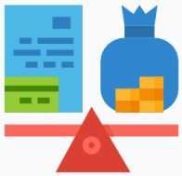
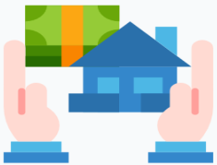
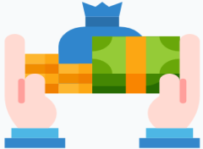
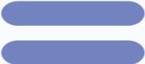
Бюджет для граждан
Основные параметры бюджета города Липецка
МЛН.РУБ.
Наименование | 2021 | 2022 | 2023
Доходы всего, в том числе: | 11 448,8 | 11 027,8 | 10 963,0
налоговые и неналоговые | 5 224,0 | 4 781,5 | 5 031,6
безвозмездные поступления | 6 224,8 | 6 246,3 | 5 931,4
Расходы всего | 11 635,9 | 11 027,8 | 10 963,0
Дефицит | 187,1 | – | –
Источники погашения дефицита, в том числе: | 187,1 | – | –
кредиты кредитных организаций привлечение погашение | 180,0 1 630 -1 450 | – 950,0 -950,0 | – 300,0 -300,0
бюджетные кредиты привлечение погашение | – 260,0 -260,0 | -3,7 – -3,7 | – – –
остатки на счете городского бюджета | 7,0 | 3,7 | –
средства от продажи акций | 0,1 | – | –
Сбалансированность
один из главных принципов при формировании бюджета
Он заключается в том, что общий объем предусмотренных бюджетом расходов должен соответствовать суммарному объему поступлений в бюджет (доходы и источники финансирования дефицита бюджета)

Slide 9
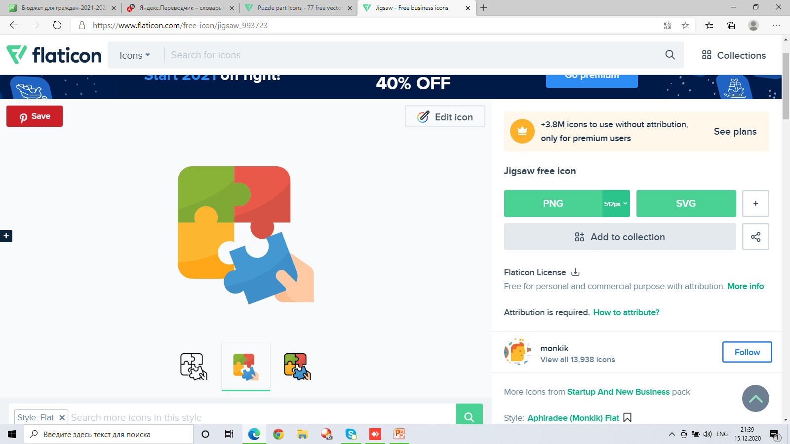
Бюджет для граждан
Основные факторы, оказавшие влияние на формирование бюджета города Липецка по доходам на 2021-2023 гг.
прекращение действия с 1 января 2021 года системы налогообложения в виде единого налога на вмененный доход для отдельных видов деятельности и переход налогоплательщиков на иные режимы налогообложения
передача в бюджет города Липецка 15 % доходов от налога, взимаемого в связи с применением упрощенной системы налогообложения, подлежащих зачислению в областной бюджет
Передача в бюджет города Липецка доходов от уплаты штрафов налагаемых мировыми судьями, комиссиями по делам несовершеннолетних
передача в бюджет города Липецка 100 % доходов от налога на профессиональный доход
передача в бюджет города Липецка 100% доходов от платы за негативное воздействие на окружающую среду
замена дотации на выравнивание бюджетной обеспеченности дополнительным нормативом отчислений от НДФЛ
Доходы городского бюджета, млн. руб.
НАЛОГОВЫЕ И НЕНАЛОГОВЫЕ ДОХОДЫ
БЕЗВОЗДМЕЗДНЫЕ ПОСТУПЛЕНИЯ
2021
5 224,0
11 448,8
6 224,8
(45,6%)
(54,4%)
4 781,5
11 027,8
6 246,3
2022
(43,4%)
(56,6%)
2023
5 031,6
10 963,0
5 931,4
(45,9%)
(54,1%)
НАЛОГОВЫЕ ДОХОДЫ
Доходы от предусмотренных законодательством РФ о налогах и сборах федеральных налогов и сборов, в том числе от налогов, предусмотренных специальными налоговыми режимами, региональных и местных налогов, а также пеней и штрафов по ним
НЕНАЛОГОВЫЕ ДОХОДЫ
Поступления от продажи и использования имущества, находящегося в муниципальной собственности, доходы от платных услуг, оказываемых казенными учреждениями, средства, полученные в результате применения мер гражданско-правовой, административной и уголовной ответственности, средства самообложения граждан, иные неналоговые доходы
БЕЗВОЗДМЕЗДНЫЕ ПОСТУПЛЕНИЯ
Дотации, субсидии , субвенции, иные межбюджетные трансферты из других бюджетов бюджетной системы РФ, безвозмездные поступления от физических и юридических лиц.

Slide 10
Бюджет для граждан
Доходы, формирующие бюджет города Липецка
Доходы, собранные на территории города Липецка
34,7
4,5
план
С каждого собранного рубля оставалось в городе
16 копеек
11 копеек
12 копеек
14 копеек
13 копеек
13 копеек
Нормативы отчислений основных доходных источников в 2021 году
 | Вышестоящие бюджеты | Бюджет города Липецка
Федеральные налоги
Налог на прибыль организаций | 100%
Налог на доходы физических лиц | 78,78% | 21,22%
Налог, взимаемый в связи с применением упрощенной системы налогообложения | 85% | 15%
Единый сельскохозяйственный налог |  | 100%
Налог, взимаемый в связи с применением патентной системы налогообложения |  | 100%
Налог на профессиональный доход |  | 100%
Региональные налоги
Налог на имущество организаций | 100%
Транспортный налог | 100%
Налог на игорный бизнес | 100%
Местные налоги
Налог на имущество физических лиц |  | 100%
Земельный налог |  | 100%

Slide 11

Бюджет для граждан
Структура налоговых доходов
городского бюджета
МЛН.РУБ.
2021
2022
2023
Налог на доходы физических лиц
2 805,4
2 408,5
2 610,1
60,5%
56,5%
57,7%
Земельный налог
991,2
1 065,4
1 082,2
21,4%
25,0%
23,9%
Упрощенная система налогообложения
257,2
243,8
255,9
5,5%
5,7%
5,7%
Налог на имущество физических лиц
230,3
251,1
273,9
5,0%
5,9%
6,1%
Акцизы по подакцизным товарам производимых на территории РФ
68,4
72,5
76,3
1,5%
1,7%
1,7%
Прочие налоговые доходы
287,1
222,3
226,0
6,1%
5,2%
4,9%
ВСЕГО
4 639,6
4 263,6
4 524,4
100%
100%
100%

Slide 12

Бюджет для граждан
Структура неналоговых доходов
городского бюджета
млн. руб.
2021
2022
2023
ДОХОДЫ ОТ СДАЧИ В АРЕНДУ ЗЕМЕЛЬНЫХ УЧАСТКОВ
246,9
230,0
217,5
42,2%
44,4%
42,9%
ДОХОДЫ ОТ ПРОДАЖИ ИМУЩЕСТВА И ЗЕМЕЛЬНЫХ УЧАСТКОВ
100,0
55,0
55,0
17,1%
10,6%
10,8%
ШТРАФЫ
75,7
75,6
76,5
13,0%
14,6%
15,1%
ПЛАТА ЗА НЕГАТИВНОЕ ВОЗДЕЙСТВИЕ НА ОКРУЖАЮЩУЮ СРЕДУ
52,5
52,5
52,5
9,0%
10,1%
10,4%
ДОХОДЫ ОТ СДАЧИ В АРЕНДУ ИМУЩЕСТВА
52,0
51,7
51,7
8,9%
10,0%
10,2%
ПРОЧИЕ НЕНАЛОГОВЫЕ ДОХОДЫ
57,3
53,1
54,0
9,8%
10,3%
10,6%
ВСЕГО
584,4
517,9
507,2
100%
100%
100%

Slide 13

Бюджет для граждан
Структура безвоздмездных поступлений в городской бюджет
млн. руб.
2021
2022
2023
Субвенции
4 726,5
4 776,2
4 797,3
Межбюджетные трансферты, предоставляемые в целях финансового обеспечения расходных обязательств, возникающих при выполнении государственных полномочий, переданных для осуществления органам местного самоуправления
Субсидии
1 307,6
1 470,1
1 134,1
Межбюджетные трансферты, предоставляемые в целях софинансирования расходных обязательств, возникающих при выполнении полномочий органов местного самоуправления по вопросам местного значения
Дотации
190,7
-
-
Межбюджетные трансферты, предоставляемые на безвозмездной и безвозвратной основе без установления направлений и условий их использования
ВСЕГО
6 224,8
6 246,3
5 931,4

Slide 14
Бюджет для граждан
Основные подходы к формированию РАСХОДНОЙ ЧАСТИ бюджета города Липецка
Цель:
Обеспечение необходимыми ресурсами всех первоочередных расходных полномочий с одновременной их оптимизацией и концентрацией на приоритетных направлениях
1
Софинансирование мероприятий Национальных проектов и областных субсидий
2
Строительство объектов социально-культурной сферы (школа и ДОУ в 32-33 микрорайонах)
3
Содержание новой сети учреждений социально-культурной сферы
4
Реализация мероприятий по переселению из аварийного жилищного фонда (дополнительные средства городского бюджета сверх обязательного софинансирования)
5
Полномочия в сфере оплаты труда,
в том числе:
выплата МРОТ с 01.01.2021 в размере 12 792 руб.
поддержание уровня средней заработной платы педагогических работников учреждений дополнительного образования и работников культуры на уровне средней по экономике в регионе
установление окладов работникам муниципальных учреждений на уровне окладов, установленных в областных учреждениях по одноименным должностям и квалификационным уровням

Slide 15
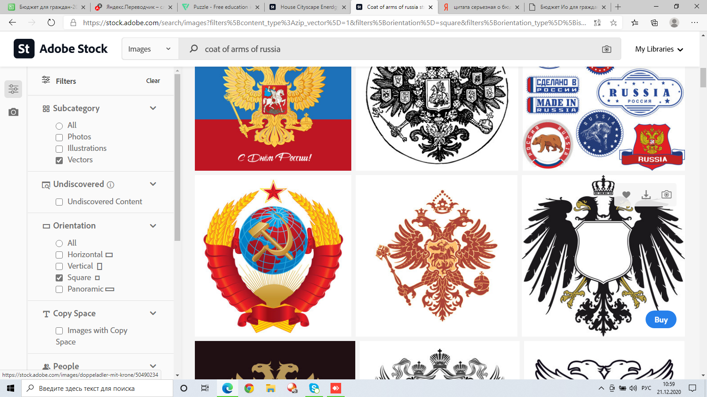
Бюджет для граждан
Структура расходов города Липецка в разрезе разделов
 |  | 2021 |  | 2022 |  | 2023
Наименование |  | Всего | Удельный вес, % | Всего | Удельный вес, % | Всего | Удельный вес, %
РАСХОДЫ ВСЕГО, млн.руб. |  | 11 635,9 | 100,0 | 11 027,8 | 100,0 | 10 963,0 | 100,0
в том числе:
 | Образование | 6 495,0 | 55,8 | 6 208,0 | 56,3 | 6 217,1 | 56,7
 | Национальная экономика | 1 480,4 | 12,7 | 1 240,4 | 11,2 | 1 398,7 | 12,7
 | Жилищно-коммунальное хозяйство | 1 175,5 | 10,1 | 1 210,1 | 10,9 | 707,0 | 6,4
 | Общегосударственные вопросы | 682,7 | 5,9 | 591,9 | 5,4 | 591,6 | 5,4
 | Физическая культура и спорт | 535,4 | 4,6 | 351,6 | 3,2 | 353,3 | 3,2
 | Социальная политика | 485,6 | 4,2 | 532,8 | 4,8 | 555,1 | 5,1
 | Культура, кинематография | 435,5 | 3,7 | 426,8 | 3,9 | 430,2 | 4,0
 | Обслуживание государственного и муниципального долга | 210,0 | 1,8 | 185,0 | 1,7 | 156,0 | 1,4
 | Национальная безопасность и правоохранительная деятельность | 83,4 | 0,7 | 73,9 | 0,7 | 73,4 | 0,7
 | Охрана окружающей среды | 31,6 | 0,3 | 9,4 | 0,1 | 7,6 | 0,1
 | Средства массовой информации | 20,8 | 0,2 | 20,8 | 0,2 | 20,8 | 0,2
 | Условно утвержденные расходы | - |  | 177,1 | 1,6 | 452,2 | 4,1

Slide 16
Бюджет для граждан
Программные и непрограммные расходы
Расходы 11 635,9 млн. рублей
96%
В рамках 14-ти Муниципальных программ 11 204,6
млн. руб.
4%
Непрограммные расходы 431,3 млн. руб.
‒ резервный фонд;
‒ содержание МКУ «Управление ресурсного обеспечения администрации города Липецка»;
‒ содержание аппаратов: Липецкого городского Совета депутатов; Счетной палаты города Липецка; администрации города Липецка; управлений администрации города Липецка: архивного; ЗАГС; опеки (попечительства) и охраны прав детства:
‒ реализация наказов избирателей депутатам Липецкого городского Совета и некоторые другие расходы
Структура расходной части бюджета
2 655,9
1 028,5
11 635,9
Млн. руб.
66,2%
социально-культурная сфера
7 951,5
22,4%
ЖКХ, дорожное хозяйство, Транспорт
9,4%
Прочие отрасли

Slide 17
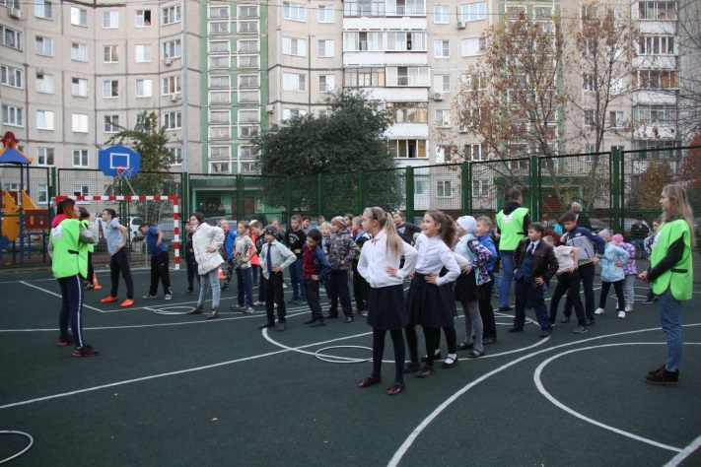
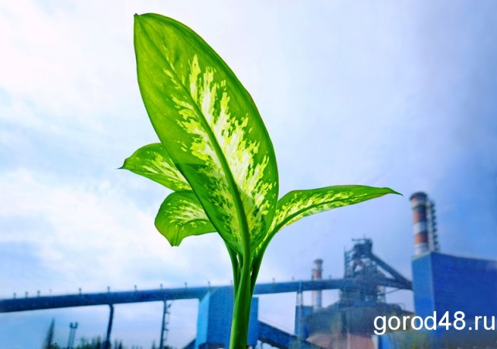
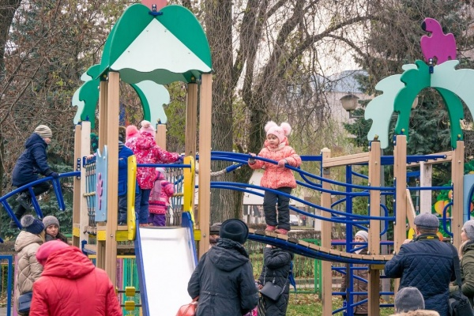
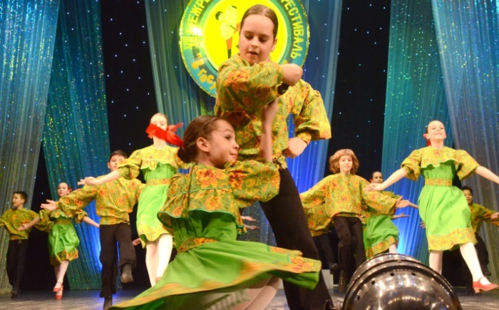
Бюджет для граждан
Участие города Липецка в привлечении средств из вышестоящих бюджетов в 2021 году
млн.руб.
ВСЕГО ПЛАНИРУЕТСЯ НАПРАВИТЬ НА МЕРОПРИЯТИЯ НАЦИОНАЛЬНЫХ ПРОЕКТОВ 1 390,7
СРЕДСТВА ВЫШЕСТОЯЩИХ БЮДЖЕТОВ 1 160,6
СРЕДСТВА ГОРОДСКОГО БЮДЖЕТА 230,1
НП “БЕЗОПАСНЫЕ И КАЧЕСТВЕННЫЕ АВТОМОБИЛЬНЫЕ ДОРОГИ”
468,7 млн.руб.
НП “ДЕМОГРАФИЯ”
”
341,3 млн.руб.
Ремонт и реконструкция дорог
Строительство физкультурно-оздоровительного комплекса по ул. Титова;
Завершение строительства ФОК у СОШ № 14;
Строительство ДОУ в 32-33 микрорайонах;
Приобретение оборудования и спортивного инвентаря
НП “ЭКОЛОГИЯ”
27,8 млн.руб.
НП “ЖИЛЬЕ И ГОРОДСКАЯ СРЕДА”
552,7 млн.руб.
Рекультивация полигонов
ПСО «Орлиный лог», ТБО «Венера»
НП “КУЛЬТУРА”
0,2 млн.руб.
Переселение из аварийного жилищного фонда;
Формирование комфортной городской среды
Повышение квалификации
работников культуры

Slide 18















Бюджет для граждан
Расходы бюджета города в рамках муниципальных программ в 2021 году
ВСЕГО РАСХОДЫ, млн. руб., |  | 11 635,9
в том числе:
 | Развитие образования | 6 786,3 (58,3%)
 | Развитие транспорта и дорожного хозяйства | 1 346,1 (11,6%)
 | Развитие физической культуры и спорта | 534,9 (4,6%)
 | Развитие жилищно-коммунального хозяйства | 492,5 (4,2%)
 | Развитие культуры и туризма | 437,9 (3,8%)
 | Управление муниципальными финансами и муниципальным долгом | 319,7 (2,7 %)
 | Благоустройство территории | 283,1 (2,4%)
 | Формирование современной городской среды | 280,9 (2,4%)
 | Градостроительная деятельность | 240,3 (2,1%)
 | Охрана окружающей среды | 142,6 (1,2%)
 | Липецк – мы вместе! | 107,1 (0,9%)
 | Развитие экономического потенциала | 98,3 (0,9%)
 | Развитие муниципальной службы | 79,0 (0,7%)
 | Защита населения и территории города от чрезвычайных ситуаций природного и техногенного характера, обеспечение безопасного проживания граждан | 55,9 (0,5%)
 | Непрограммные расходы | 431,3 (3,7%)

Slide 19
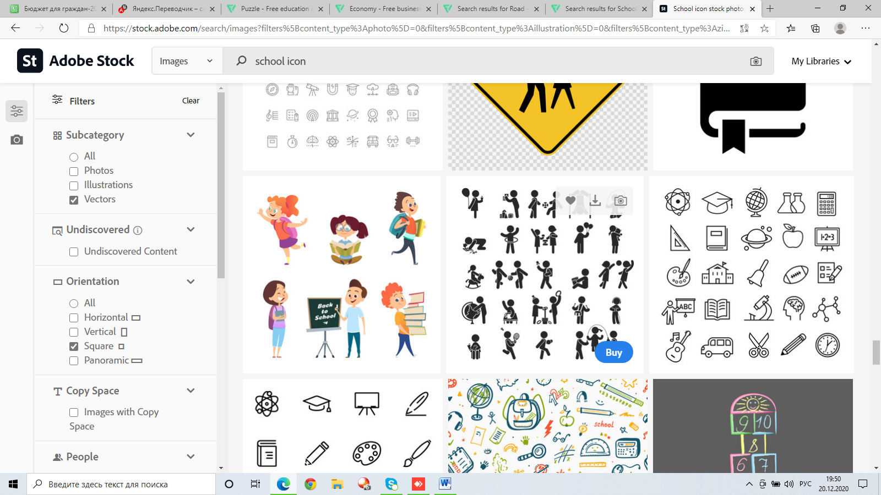
Бюджет для граждан
Муниципальная программа
«Развитие образования города Липецка»
Цель программы: повышение доступности и качества предоставляемых услуг за счет развития ресурсов системы образования и их эффективного использования
Ответственный исполнитель:
Департамент образования администрации города Липецка
Доля расходов на муниципальную программу в общем объеме расходов бюджета
58,3 %
60,2 %
60,5 %
2021
2022
2023
2021 год
2 064,8
(30,4%)
6 786,3
млн. рублей
4 721,5
(69,6 %)
средства городского бюджета
средства вышестоящих бюджетов

Slide 20
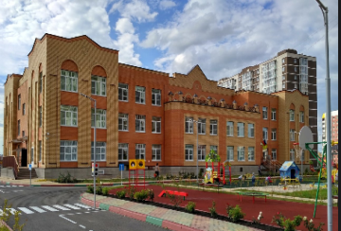
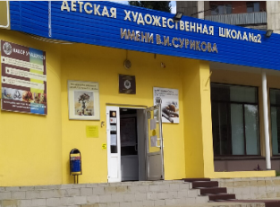
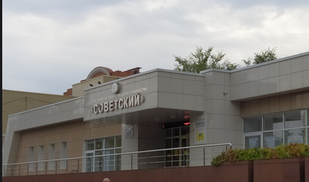
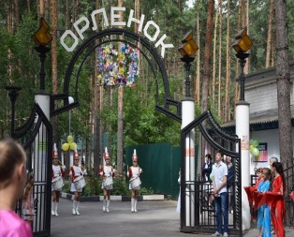
Бюджет для граждан
Расходы на выполнение программы
«Развитие образования города Липецка»
млн. руб.
6 786,3
32,5
6 634,8
29,8
6 633,2
29,8
108,6
107,1
107,0
МОЛОДЕЖНАЯ ПОЛИТИКА И ОЗДОРОВЛЕНИЕ
ДЕТЕЙ
384,5
430,1
419,4
660,6
644,2
622,3
финансовое обеспечение деятельности 1 детского
загородного лагеря «Орленок»
мероприятия по отдыху и оздоровлению детей
трудоустройство несовершеннолетних
ОБЩЕЕ ОБРАЗОВАНИЕ
финансовое обеспечение деятельности
67 общеобразовательных учреждений
ДРУГИЕ ВОПРОСЫ
ДОШКОЛЬНОЕ ОБРАЗОВАНИЕ
2 651,2
2 486,0
2 486,4
финансовое обеспечение деятельности централизованной бухгалтерии
организация и проведение мероприятий по совершенствованию системы
стимулирования успешной профессиональной деятельности педагогов
проведение аттестации педагогических работников
стипендии и премии обучающимся – победителям и призерам олимпиад
расходы на аппарат управления
финансовое обеспечение деятельности
68 дошкольных учреждений
ДОПОЛНИТЕЛЬНОЕ ОБРАЗОВАНИЕ ДЕТЕЙ
финансовое обеспечение деятельности 23
учреждений дополнительного образования
поддержка талантливых и одаренных детей
2 948,9
2 937,6
2 968,3
СОЦИАЛЬНАЯ ПОДДЕРЖКА ОТДЕЛЬНЫХ
КАТЕГОРИЙ ГРАЖДАН
СОЦИАЛЬНАЯ ПОДДЕРЖКА ОТДЕЛЬНЫХ
КАТЕГОРИЙ ГРАЖДАН
компенсационные выплаты за присмотр и уход за
детьми в ДОУ
материальная поддержка ребенка в семье опекуна (попечителя) и приемной семье
выплаты в связи с усыновлением (удочерением)
ребенка-сироты или ребенка,
оставшегося без попечения родителей
организация питания обучающихся ОУ, в том числе обеспечение бесплатного горячего питания обучающихся, получающих начальное общее образование
компенсационные выплаты за присмотр и уход за
детьми в ДОУ
материальная поддержка ребенка в семье опекуна (попечителя) и приемной семье
выплаты в связи с усыновлением (удочерением)
ребенка-сироты или ребенка,
оставшегося без попечения родителей
организация питания обучающихся ОУ, в том числе обеспечение бесплатного горячего питания обучающихся, получающих начальное общее образование
2021 год
2022 год
2023 год
ДОПОЛНИТЕЛЬНОЕ ОБРАЗОВАНИЕ ДЕТЕЙ
финансовое обеспечение деятельности 23
учреждений дополнительного образования
поддержка талантливых и одаренных детей
ДРУГИЕ ВОПРОСЫ
МОЛОДЕЖНАЯ ПОЛИТИКА И ОЗДОРОВЛЕНИЕ
ДЕТЕЙ
финансовое обеспечение деятельности централизованной бухгалтерии
организация и проведение мероприятий по совершенствованию системы
стимулирования успешной профессиональной деятельности педагогов
проведение аттестации педагогических работников
стипендии и премии обучающимся – победителям и призерам олимпиад
расходы на аппарат управления
финансовое обеспечение деятельности 1 детского
загородного лагеря «Орленок»
мероприятия по отдыху и оздоровлению детей
трудоустройство несовершеннолетних
ДОШКОЛЬНОЕ ОБРАЗОВАНИЕ
ОБЩЕЕ ОБРАЗОВАНИЕ
финансовое обеспечение деятельности
68 дошкольных учреждений
финансовое обеспечение деятельности
67 общеобразовательных учреждений
В департаменте образования функционирует 160 учреждений (68 детских садов, 67 общеобразовательных школ, 14 музыкальных, художественных школ и школ искусств, 9 учреждений дополнительного образования, детский оздоровительный лагерь «Орленок», централизованная бухгалтерия)

Slide 21
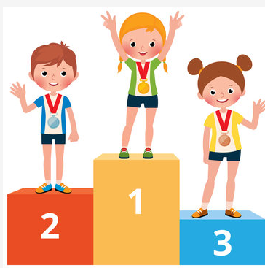
Бюджет для граждан
Муниципальная программа
«Развитие физической культуры и спорта в городе Липецке»
Цель программы: создание условий и обеспечение доступности занятий физической культурой и спортом для укрепления здоровья населения, обеспечение развития спорта, развитие спортивной инфраструктуры
Ответственный исполнитель:
Департамент по физической культуре и спорту администрации города Липецка
Доля расходов на муниципальную программу в общем объеме расходов бюджета
4,6 %
3,2 %
3,2 %
2021
2022
2023
Расходы на выполнение программы, млн. руб.
534,9
2,8
Организация и проведение официальных физкультурных и спортивных мероприятий
Финансовое обеспечение деятельности 4 городских спортивных сооружений (МБУ ЦС «Металлург», МБУ ФОК «Пламя», МБУ СК «Сокол», МАУ «Спортивный город») и 10 спортивных школ («СШ № 1, 2, 3, 4, 6, 7, 8, 9, 11, 12»)
7,1
9,1
16,7
Исполнение обязательств по концессионному соглашению в отношении строительства спортивного зала по улице Моршанской, д. 22а
Реализация регионального проекта
«Спорт-норма жизни»
финансирование организаций, осуществляющих спортивную подготовку в соответствии с требованиями федеральных стандартов спортивной подготовки
приобретение спортивного оборудования и инвентаря для проведения организаций спортивной подготовки в нормативное состояние
строительство и реконструкцию ФОК СОШ № 14 , ФОК ул. Титова
создание малых спортивных площадок, монтируемых на открытых площадках или в закрытых помещениях, на которых возможно проводить тестирование населения в соответствии со Всероссийским физкультурно-спортивным комплексом "Готов к труду и обороне" (ГТО)
176,8
351,1
352,8
Развитие и укрепление материально-технической базы муниципальных спортивных сооружений и школ
2,9
2,3
7,1
7,1
16,6
16,6
Расходы на аппарат управления
2,2
7,8
Реализация регионального проекта
«Спорт-норма жизни»
финансирование организаций, осуществляющих спортивную подготовку в соответствии с требованиями федеральных стандартов спортивной подготовки
приобретение спортивного оборудования и инвентаря для проведения организаций спортивной подготовки в нормативное состояние
строительство и реконструкцию ФОК СОШ № 14 , ФОК ул. Титова
создание малых спортивных площадок, монтируемых на открытых площадках или в закрытых помещениях, на которых возможно проводить тестирование населения в соответствии со Всероссийским физкультурно-спортивным комплексом "Готов к труду и обороне" (ГТО)
Расходы на аппарат управления
Развитие и укрепление материально-технической базы муниципальных спортивных сооружений и школ
Исполнение обязательств по концессионному соглашению в отношении строительства спортивного зала по улице Моршанской, д. 22а
Финансовое обеспечение деятельности 4 городских спортивных сооружений (МБУ ЦС «Металлург», МБУ ФОК «Пламя», МБУ СК «Сокол», МАУ «Спортивный город») и 10 спортивных школ («СШ № 1, 2, 3, 4, 6, 7, 8, 9, 11, 12»)
2021 год
2022 год
2023 год
Организация и проведение официальных физкультурных и спортивных мероприятий

Slide 22

Бюджет для граждан
Муниципальная программа
«Развитие Культуры и туризма в городе Липецке»
Цель программы:
1. Укрепление культурного потенциала города, сохранение и развитие богатого культурного наследия и традиций.
2. Повышение туристской привлекательности города Липецка.
Ответственный исполнитель:
Департамент культуры и туризма администрации города Липецка
Доля расходов на муниципальную программу в общем объеме расходов бюджета
3,8 %
3,9 %
3,9 %
2021
2022
2023
Расходы на выполнение программы, млн. руб.
437,9
429,2
432,5
3,0
4,2
3,0
3,0
5,4
5,4
5,4
Проведение мероприятий, направленных на
развитие въездного туризма
Финансовое обеспечение деятельности 14 учреждений, подведомственных департаменту культуры и туризма
Капитальный ремонт учреждений и укрепление материально-технической базы
Развитие библиотечного дела
Организация и проведение выставок, конкурсов, фестивалей, праздников и других мероприятий в области культуры
Организация и проведение выставок, конкурсов, фестивалей, праздников и других мероприятий в области культуры
Развитие библиотечного дела
Капитальный ремонт учреждений и укрепление материально-технической базы
Финансовое обеспечение деятельности 14 учреждений, подведомственных департаменту культуры и туризма
Проведение мероприятий, направленных на
развитие въездного туризма
2021 год
2022 год
2023 год

Slide 23

Бюджет для граждан
Муниципальная программа
«Развитие транспорта и дорожного хозяйства города Липецка»
Цель программы:
создание транспортной системы города, удобной для жизни населения в условиях высокого уровня автомобилизации
Ответственный исполнитель:
Департамент дорожного хозяйства и благоустройства администрации города Липецка
Доля расходов на муниципальную программу в общем объеме расходов бюджета
11,6 %
10,2 %
11,5 %
2021
2022
2023
Расходы на выполнение программы, млн. руб.
1 346,1
2,2
1 265,1
30,0
1 125,5
2,2
2,2
29,9
245,0
48,5
29,9
Другие направления расходов
Дорожный фонд
1 068,9
1 093,4
1 184,5
Содержание аппарата управления департаментов транспорта и дорожного хозяйства и благоустройства
Перевозка пассажиров по муниципальным маршрутам регулярных перевозок по регулируемым тарифам
Перевозка пассажиров по муниципальным маршрутам регулярных перевозок по регулируемым тарифам
Содержание аппарата управления департаментов транспорта и дорожного хозяйства и благоустройства
Дорожный фонд
Другие направления расходов
2021 год
2022 год
2023 год

Slide 24
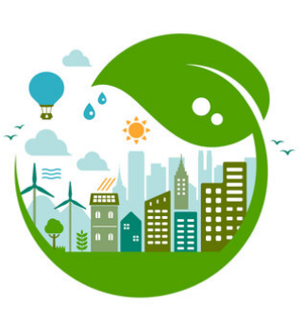
Бюджет для граждан
Муниципальная программа
«Развитие Жилищно-коммунального хозяйства города липецка»
Цель программы: создание комфортных и безопасных условий проживания граждан, обеспечение устойчивого сокращения непригодного для проживания жилищного фонда, стабильного функционирования и развития коммунальной инфраструктуры города, кардинальное повышение качества предоставления и доступности жилищно-коммунальных услуг для всех категорий граждан
Ответственный исполнитель:
Департамент жилищно-коммунального хозяйства администрации города Липецк
Доля расходов на муниципальную программу в общем объеме расходов бюджета
4,2 %
5,9 %
1,8 %
2021
2022
2023
Расходы на выполнение программы, млн. руб.
659,6
17,6
7,1
492,5
30,2
17,6
54,1
17,8
Повышение эффективности управления МКД
Переселение граждан из аварийного жилищного фонда
23,1
24,0
Обеспечение мероприятий по поддержке отдельных категорий граждан
Другие направления расходов
53,2
Уплата взносов на капитальный ремонт МКД
Энергосбережение и повышение энергетической эффективности
196,5
16,8
Коммунальное хозяйство
Коммунальное хозяйство
14,4
Энергосбережение и повышение энергетической эффективности
Уплата взносов на капитальный ремонт МКД
41,6
Другие направления расходов
Обеспечение мероприятий по поддержке отдельных категорий граждан
55,2
2021 год
2022 год
2023 год
Переселение граждан из аварийного жилищного фонда
Повышение эффективности управления МКД

Slide 25

Бюджет для граждан
Муниципальная программа
«БЛАГОУСТРОЙСТВО ТЕРРИТОРИИ ГОРОДА ЛИПЕЦКА»
Цель программы: улучшение городской среды путем устойчивого функционирования и развития инфраструктуры и систем жизнеобеспечения города Липецка, реализация современной политики в благоустройстве
Ответственный исполнитель:
Департамент дорожного хозяйства и благоустройства администрации города Липецка
Доля расходов на муниципальную программу в общем объеме расходов бюджета
2,4 %
2,2 %
2,2 %
2021
2022
2023
Расходы на выполнение программы (млн. руб.)
283,1
13,3
238,4
238,7
6,1
6,1
112,7
110,2
110,5
Уборка территории города и вывоз мусора
Другие направления расходов
- содержание учреждений
(МУ «УГС», МБУ «Ритуальные услуги»);
- содержание и ремонт прочих объектов благоустройства
- мероприятия по обращению с животными без владельцев
157,1
122,1
122,1
2021 год
2022 год
2023 год
Освещение

Slide 26

Бюджет для граждан
Муниципальная программа
«РАЗВИТИЕ МУНИЦИПАЛЬНОЙ СЛУЖБЫ В ГОРОДЕ ЛИПЕЦКЕ»
Цель программы:
повышение эффективности и результативности муниципальной службы
Ответственный исполнитель:
Администрация города Липецка
Доля расходов на муниципальную программу в общем объеме расходов бюджета
0,7 %
0,6 %
0,6 %
2021
2022
2023
Расходы на выполнение программы, млн. руб.
79,0
64,4
64,4
Организация диспансеризации и медицинского осмотра работников местного самоуправления
Осуществление пенсионных выплат лицам, ранее замещавшим муниципальные должности города или должности муниципальной службы города
Организация дополнительного профессионального образования работников местного самоуправления
Компьютеризация администрации города
Компьютеризация администрации города
Организация дополнительного профессионального образования работников местного самоуправления
Осуществление пенсионных выплат лицам, ранее замещавшим муниципальные должности города или должности муниципальной службы города
Организация диспансеризации и медицинского осмотра работников местного самоуправления
2021 год
2022 год
2023 год

Slide 27
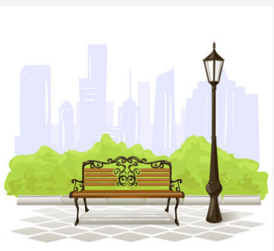

Бюджет для граждан
Муниципальная программа
«ФОРМИРОВАНИЕ СОВРЕМЕННОЙ ГОРОДСКОЙ СРЕДЫ ГОРОДА ЛИПЕЦКА»
Цель программы:
создание функциональной и пространственно-сбалансированной городской среды на основе улучшения качества окружающей среды и благоустройства городских территорий
Ответственный исполнитель:
Департамент градостроительства и архитектуры администрации города Липецка
262,4 млн. руб.
Благоустройство общественных территорий
в т. ч. в рамках реализации национального проекта «Жилье и городская среда» – 257,7млн.руб.
280,9
млн. руб.
18,5 млн. руб.
Благоустройство дворовых территорий
Наименование | 2021 | 2022 | 2023
ВСЕГО, в том числе: | 280,9 | 293,0 | 293,0
Благоустройство общественных территорий | 262,4 | 271,0 | 271,0
Благоустройство дворовых территорий | 18,5 | 22,0 | 22,0

Slide 28
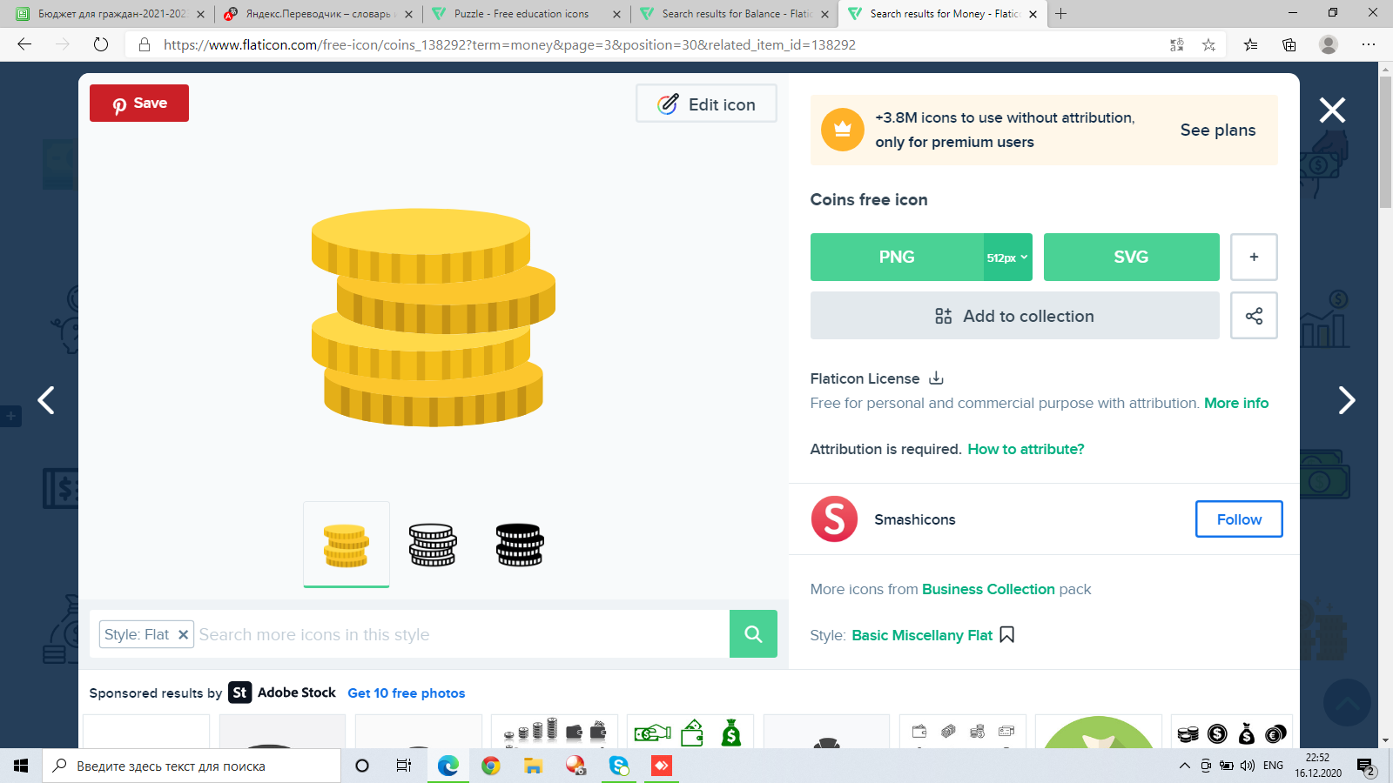
Бюджет для граждан
Муниципальная программа
«УПРАВЛЕНИЕ МУНИЦИПАЛЬНЫМИ ФИНАНСАМИ И МУНИЦИПАЛЬНЫМ ДОЛГОМ ГОРОДА ЛИПЕЦКА»
Цель программы: обеспечение долгосрочной сбалансированности и устойчивости бюджетной системы, повышение качества управления муниципальными финансами города Липецка
Ответственный исполнитель:
Департамент финансов администрации города Липецка
Доля расходов на муниципальную программу в общем объеме расходов бюджета
2,7 %
2,5 %
2,2 %
2021
2022
2023
Расходы на выполнение программы, млн. руб.
319,7
275,4
9,6
5,7
246,4
5,7
Повышение эффективности бюджетных расходов (обслуживание программных комплексов, организация и участие в семинарах, конференциях, проведение мониторинга)
52,4
52,3
52,3
Функционирование систем межведомственного бухгалтерского обслуживания
224,0
185,0
156,0
Расходы на аппарат управления департамента финансов
Реализация муниципальной долговой политики (предусмотрены средства на обслуживание муниципального долга и исполнение муниципальных гарантий)
2021 год
2022 год
2023 год

Slide 29

Бюджет для граждан
Муниципальная программа
«Охрана окружающей среды Города Липецка»
Цель программы:
улучшение экологической обстановки города Липецка
Ответственный исполнитель:
Администрация города Липецка
Доля расходов на муниципальную программу в общем объеме расходов бюджета
1,2%
0,3 %
0,2 %
2021
2022
2023
Расходы на выполнение программы, млн. руб.
142,6
1,2
8,6
27,8
Прочие расходы:
(благоустройство водных объектов; охрана атмосферного воздуха; поддержка особо охраняемых природных территорий; проведение акции «Дни защиты от экологической опасности»
105,0
36,0
0,6
26,8
0,6
Обращение с отходами
4,7
4,1
6,4
0,5
26,6
19,3
Региональный проект «Чистая страна»
2021 год
2022 год
2023 год
Содержание и восстановление зеленого фонда

Slide 30
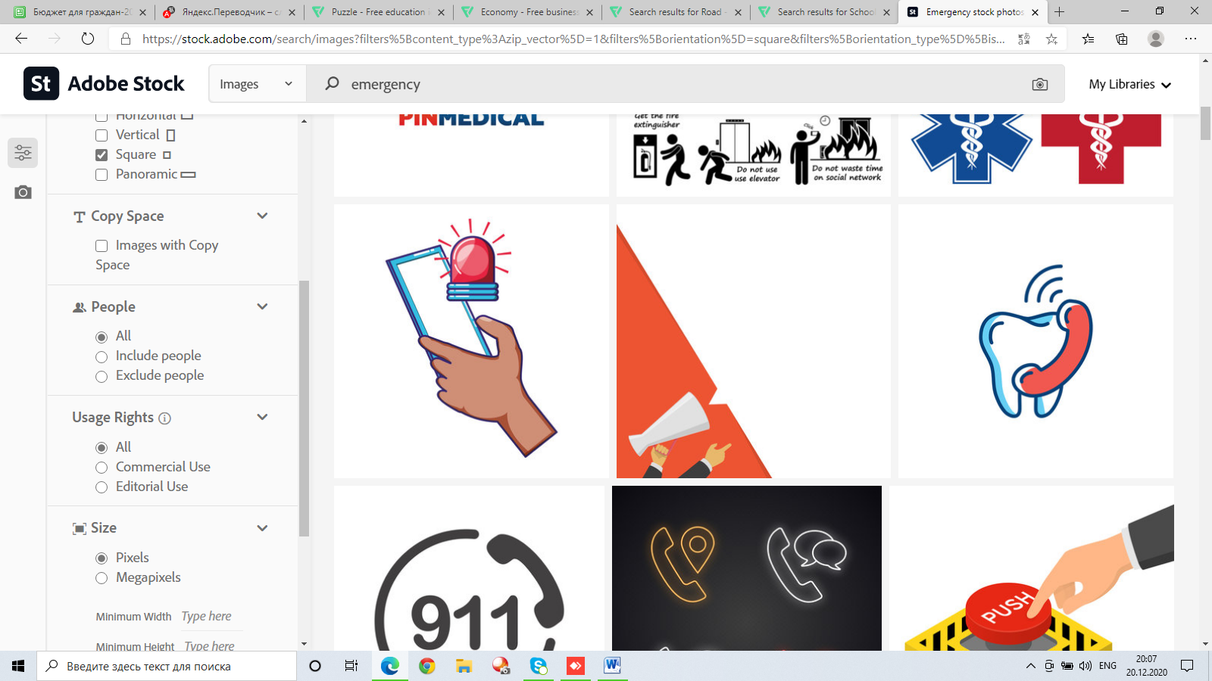
Бюджет для граждан
Муниципальная программа
«ЗАЩИТА НАСЕЛЕНИЯ И ТЕРРИТОРИИ ГОРОДА ОТ ЧРЕЗВЫЧАЙНЫХ СИТУАЦИЙ ПРИРОДНОГО И ТЕХНОГЕННОГО ХАРАКТЕРА, ОБЕСПЕЧЕНИЕ БЕЗОПАСНОСТИ ПРОЖИВАНИЯ ГРАЖДАН»
Цель программы: эффективное обеспечение безопасности территорий и жизнедеятельности населения города Липецка
Ответственный исполнитель:
Администрация города Липецка
Доля расходов на муниципальную программу в общем объеме расходов бюджета
0,5 %
0,4 %
0,4 %
2021
2022
2023
«112»
Единый телефон спасения
Расходы на выполнение программы, млн. руб.
55,9
2,0
46,3
1,9
46,3
1,9
12,1
3,0
3,0
Обеспечение безопасности людей на водных объектах
Организация работы системы видеонаблюдения и комплексной системы экстренного оповещения населения в рамках аппаратно-программного комплекса «Безопасный город»
41,8
41,4
41,4
Обеспечение деятельности МКУ «Управление по делам ГО и ЧС»
2021 год
2022 год
2023 год

Slide 31
Бюджет для граждан
Муниципальная программа
«ЛИПЕЦК – МЫ ВМЕСТЕ!»
Цель программы:
создание условий для развития институтов гражданского общества в городе Липецк
Ответственный исполнитель:
Администрация города Липецка
Доля расходов на муниципальную программу в общем объеме расходов бюджета
0,9 %
0,9 %
0,9 %
2021
2022
2023
Расходы на выполнение программы, млн. руб.
107,1
99,1
99,5
Создание условий для успешной социализации и эффективной самореализации молодежи и повышение значимости института семьи
Финансовое обеспечение структурных подразделений администрации
Осуществление выплат Почетным гражданам города
Иные расходы
(реализация общественно-полезных проектов; проведение мероприятий по патриотическому воспитанию; мероприятия по развитию международных и межмуниципальных связей города Липецка
Оказание поддержки социально ориентированным некоммерческим организациям
Оказание поддержки социально ориентированным некоммерческим организациям
Иные расходы
(реализация общественно-полезных проектов; проведение мероприятий по патриотическому воспитанию; мероприятия по развитию международных и межмуниципальных связей города Липецка
Осуществление выплат Почетным гражданам города
Создание условий для успешной социализации и эффективной самореализации молодежи и повышение значимости института семьи
Финансовое обеспечение структурных подразделений администрации
2021 год
2022 год
2023 год

Slide 32

Бюджет для граждан
Муниципальная программа
«Развитие экономического потенциала города Липецка»
Цель программы:
формирование благоприятной среды для устойчивого функционирования и развития экономики города Липецка
Ответственный исполнитель:
Департамент экономического развития города Липецка
Доля расходов на муниципальную программу в общем объеме расходов бюджета
0,9 %
0,8 %
0,8 %
2021
2022
2023
Расходы на выполнение программы, млн. руб.
98,3
3,0
89,4
89,4
12,5
3,0
3,0
6,1
6,1
Проектная деятельность
16,7
14,3
14,3
Сохранение и поддержка муниципального имущества, включенного в состав муниципальной казны
Развитие и поддержка субъектов малого и среднего предпринимательства
(возмещение затрат начинающим субъектам малого и среднего предпринимательства, содержание МБУ «Технопарк – Липецк»)
66,1
66,0
66,0
Обеспечение реализации муниципальной программы (расходы на обеспечение функций органов местного самоуправления и структурных подразделений администрации г. Липецка)
2021 год
2022 год
2023 год

Slide 33

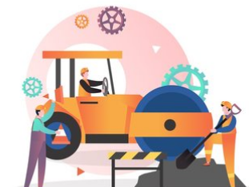
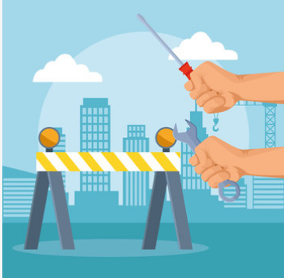
Бюджет для граждан
Муниципальный дорожный фонд
Строительство и реконструкция дорог (планируется выполнить реконструкцию автодороги по ул. 50 лет НЛМК и строительство дорожно-транспортной инфраструктуры микрорайона «Елецкий»)
Дорожный фонд города Липецка
1 068,9
273,5
Капитальный ремонт
и ремонт дорог
(планируется произвести ремонт 16 улиц, в т.ч.: Зегеля, Плеханова, Меркулова и др.)
Содержание дорог
515,8
279,6

Slide 34
Бюджет для граждан
Расходы на осуществление бюджетных Инвестиций В 2021 году
Всего расходов:
из них:
1 265,1
млн. руб.,
Переселение граждан из аварийного жилищного фонда
294,9
Реконструкция автодороги по ул. 50 лет НЛМК»
204,7
Благоустройство общественных территорий
199,5
Строительство физкультурно-оздоровительных комплексов,
в том числе:
148,2
строительство объекта «Физкультурно-оздоровительный комплекс в городе Липецке» по ул. Титова
102,7
завершение строительства объекта
«Физкультурно-оздоровительный комплекс с бассейном в районе СОШ №14 в г. Липецке»
45,5
Строительство Детского сада в
32-33 микрорайонах города Липецка
164,5
Строительство объектов коммунальной инфраструктуры
71,2
Строительство «Дорожно-транспортной инфраструктуры
мик. «Елецкий»
60,7

Slide 35
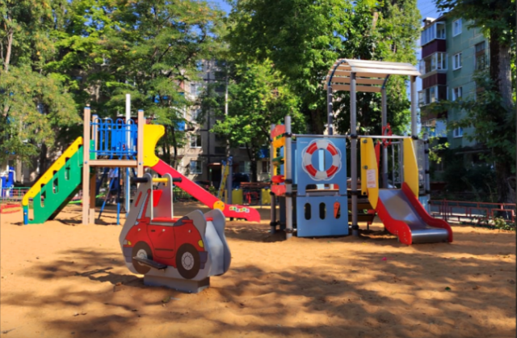
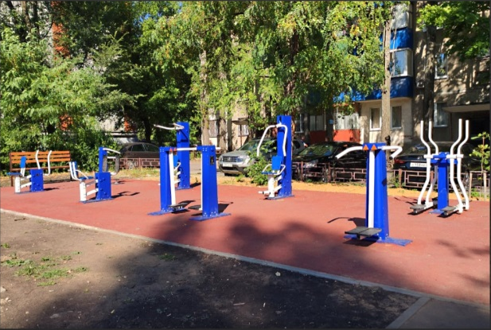
Бюджет для граждан
Инициативное бюджетирование
Инициативное бюджетирование - форма участия жителей города Липецка, объединенных территориальным общественным самоуправлением, в определении и выборе проектов инициативного бюджетирования, финансируемых за счет средств бюджета города с привлечением средств физических и (или) юридических лиц.
На реализацию проектов в бюджете на 2021-2023 года предусмотрено:
2021
23,4 млн. руб.
(17 проектов)
2022
22 млн. руб.
2023
22 млн. руб.
Принципы инициативного бюджетирования:
отбор Проектов на конкурсной основе;
открытость и прозрачность процедур проведения конкурсного отбора Проектов.
Задачи инициативного бюджетирования:
повышение эффективности расходов бюджета города за счет вовлечения жителей в процессы принятия решений в вопросах формирования современной городской среды;
повышение заинтересованности жителей
в решении вопросов местного значения посредством их участия в реализации Проектов, в том числе путем привлечения средств участников инициативного бюджетирования;
развитие взаимодействия органов местного самоуправления и населения города Липецка.
В Липецке в 2020 году, в рамках программы
«Инициативное бюджетирование» благоустроено 24 территории.

Slide 36

Бюджет для граждан
Расходы бюджета города Липецка на обслуживание муниципального долга
млн. руб.
Муниципальный долг –
обязательства, возникающие из муниципальных заимствований, гарантий по обязательствам третьих лиц, другие обязательства в соответствии с видами долговых обязательств, установленных БК РФ, принятые на себя муниципальным образованием
210,0
185,0
156,0
2021
2022
2023
Структура муниципального долга
млн.руб.
62,9
63,7
60,0
63,7
2 826,6
(64,3 %)
2 943,7
(65,9 %)
2 940,0
(63,3 %)
2 700,0
2 880,0
2 880,0
01.01.2021 год
01.01.2022 год
01.01.2023 год
Кредиты, полученные в кредитных организациях
Бюджетные кредиты
Муниципальная гарантия
В 2020 году городу Липецку присвоен статус муниципального образования со средним уровнем долговой устойчивости

Slide 37




Бюджет для граждан
ИНФОРМАЦИОННЫЙ РЕСУРС «БЮДЖЕТ ДЛЯ ГРАЖДАН» ПОДГОТОВЛЕН ДЕПАРТАМЕНТОМ ФИНАНСОВ
АДМИНИСТРАЦИИ ГОРОДА ЛИПЕЦКА
Контактная информация
Адрес:
398019, г. Липецк, пл. Театральная, 1
Телефон приемной: | (4742) 23-91-12
Факс приемной: | (4742) 23-27-16
Email:
gorfu@cominfo.lipetsk.ru
Время работы:
понедельник-четверг с 8.30 до 17.30
пятница с 8.30 до 16.30
перерыв с 13.00 до 13.48

Slide 38

Бюджет для граждан
Информационные ресурсы
www.lipetskcity.ru
Официальный сайт администрации города Липецка
www.depfin48.ru
Официальный сайт департамента финансов администрации города Липецка
www.sovetskaya22.ru
Официальный сайт Липецкого городского совета депутатов
www.bus.gov.ru
Государственный сайт с информацией о государственных муниципальных учреждениях.
www.minfin.ru
Официальный сайт Министерства финансов Российской федерации
www.budget.gov.ru
Единый портал бюджетной системы Российской федерации

